Slide 1
基于机械臂的小孔插入操纵控制技术研究
答辩人：夏腾辉
导师：吴乃龙

Slide 2
01
研究背景及意义
02
国内外研究现状
03
研究内容
04
研究方法
05
现有进展

Slide 3
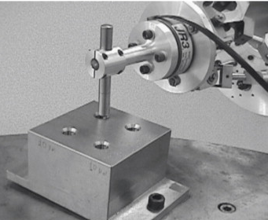
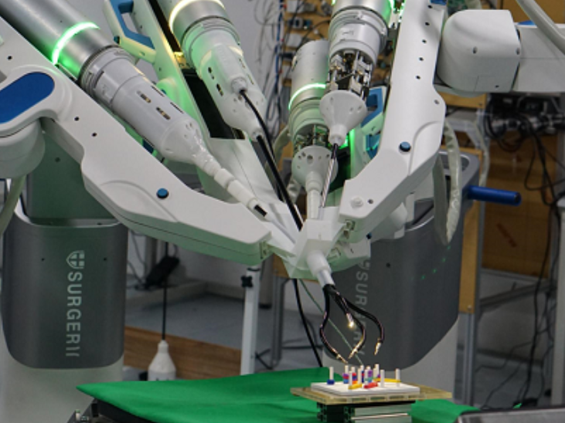
研究背景及意义
1
在工业制造中，许多组件和零件的组装过程需要进行小孔插入，例如电子元件的焊接、机械装配等。这些操作要求机械臂在空间狭小、环境变化快速的情况下完成精确的插入任务。
在医疗领域，微创手术正逐渐成为趋势，很多手术要求对导管、针头等器械进行精确插入。这不仅需要高精度的操作，还要求在不断变化的生理环境中实现实时反应。
工业领域的小孔操纵
医疗领域的小孔操纵

Slide 4
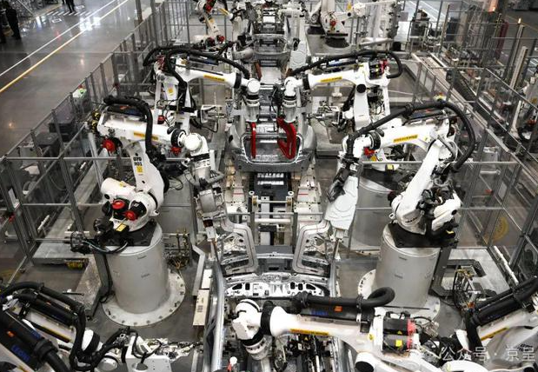
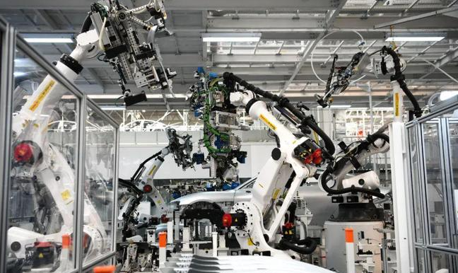
研究背景及意义
1
小米汽车超级工厂
当前，制造业正向智能化和数字化转型，基于机械臂的小孔插入技术的研究能够为智能制造提供基础支持。这项技术的进步将使得生产线能够更加柔性化地适应不同的产品需求，进而降低生产成本，提高市场竞争力。
基于机械臂的小孔插入操纵控制技术研究，不仅是机器人技术发展中的重要环节，也是推动制造业转型升级和其他领域智能化应用的关键。

Slide 5
2
国内外研究现状
基于F/T的自动轴孔装配系统
基于机器视觉的自动轴孔装配系统
混合式自动轴孔装配系统
机器视觉检测方式是属于非接触式检测,具有高分辨率、高时效性等特点,可有效提升轴孔装配的装配精度、减小检测对待装配零件的损伤。机器视觉检测分辨率与灵敏度很高,导致环境中各种噪声对其检测性能有一定影响。
前两种系统结合形成混合式自动轴孔装配系统, 保证了装配的精度与效率。在装配过程中利用机器视觉检测的同时使用F/T检测实现辅助检测。它在提升轴孔装配精度的同时减少了系统对于装配环境的限制,扩大整个装配系统的适用范围。
基于F/T的自动轴孔装配系统在夹持工具不同的受力位置安装多个F/T传感器，实现在待装配轴孔要件发生接触时接触力实时信息反馈, 以便确定待装配轴、孔零件轴心线的相对位置偏差。

Slide 6
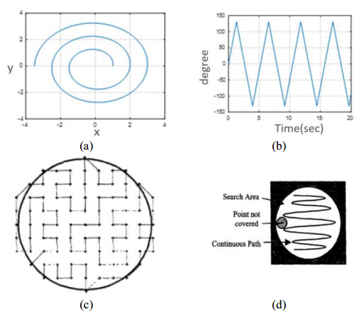
2
国内外研究现状
基于机器视觉的小孔搜索
基于接触力的小孔搜索
机器视觉系统可以根据相机系统来估计图像中物体的二维和三维位置和方向。机械臂首先移动到捕获点1，通过图像识别算法捕获并检测工具的位置。机械臂拾取工具后，控制系统命令机械臂到捕捉点2，检测出小孔的偏移量。
基于接触力的小孔搜索方法通常利用机器人末端执行器与接触平面之间的接触力来估计孔的位置。此外，采用特定设计的轨迹，如螺旋轨迹来产生搜索算法的接触力。
获取三维点云
vg下采样滤波
采样一致性分割获取平面方程及平面点云
半径搜索剔除杂点
边界提取算法
再次分割获取孔洞边界点云
分析边界获取目标几何参量
孔洞检测定位流程
小孔搜索的四种轨迹

Slide 7
2
国内外研究现状
插入校正的分析方法
插入校正的阻抗控制方法
插入补偿的机器学习
采用解析法对插入进行校正，通常与力/扭矩反馈相结合。在这种情况下，机械臂需要保持接触状态，一旦保持接触模型，就可以导出接触力模型，倾斜角可以通过结合力/扭矩反馈来估计。
插入校正可以与阻抗控制相结合，而不是使用解析方法来估计钉的倾斜角。Park等人用阻抗控制方法设计了部分螺旋力轨迹(PSFT)，末端执行器跟随轨迹移动，并使用阻抗控制纠正姿态，该方法比解析法更有效。
随着计算机计算能力的不断提高，计算量大的基于复杂机器学习的方法可以应用于机器人领域，利用LSTM对插入过程中的接触模式进行建模，估算补偿力和扭矩，在补偿流中使用卷积神经网络来估计校正量。

Slide 8

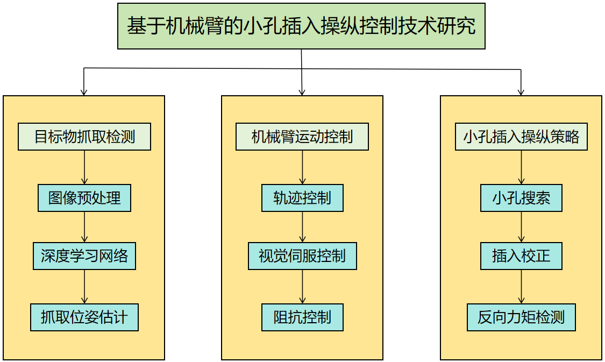
3
研究内容

Slide 9
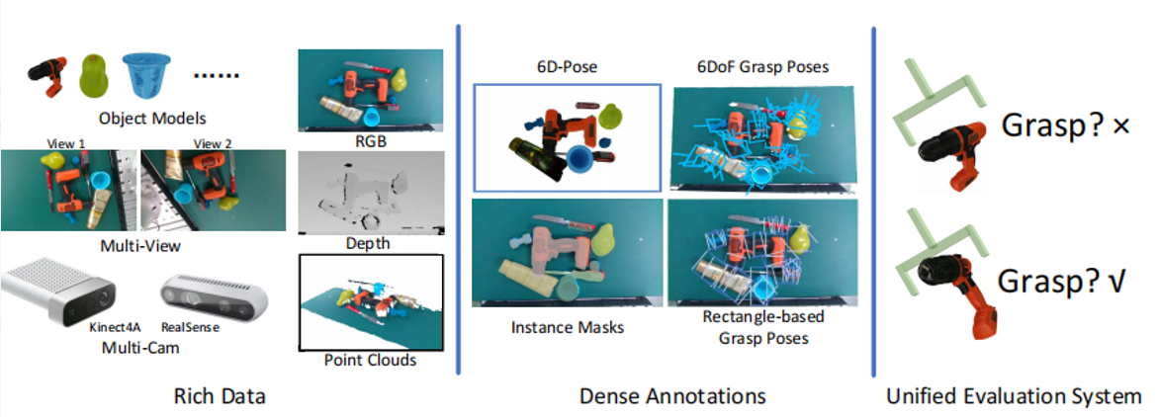
4
研究方法
AnyGrasp抓取检测方法

Slide 10
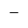
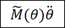
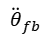
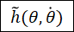
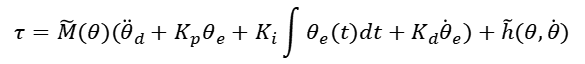
4
研究方法
前馈加反馈线性化控制器
$$τ=\tilde{M}(θ)({\ddot{θ}}_{d}+K_{p}θ_{e}+K_{i}\int{θ_{e}(t)dt}+K_{d}{\dot{θ}}_{e})+\tilde{h}(θ,\dot{θ})$$
$${\ddot{θ}}_{d}$$
$$θ_{d},{\dot{θ}}_{d}$$
$$θ_{e}$$
$${\ddot{θ}}_{fb}$$
+
$$\ddot{θ}$$
+
$$θ,\dot{θ}$$
PID控制器
+
$$\tilde{M}(θ)\ddot{θ}$$
伺服电机
+
+
$$−$$
线性误差动力学
$$\tilde{h}(θ,\dot{θ})$$
依赖于状态的非线性动力学部分
控制框图

Slide 11
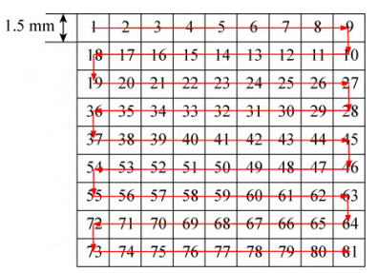
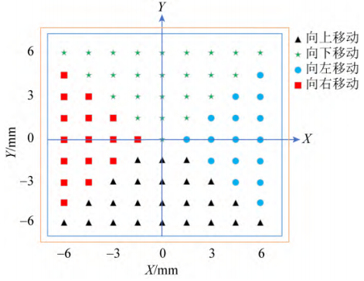
4
研究方法
基于神经网络的插入校正方法
构建力-动作映射判别模型

Slide 12
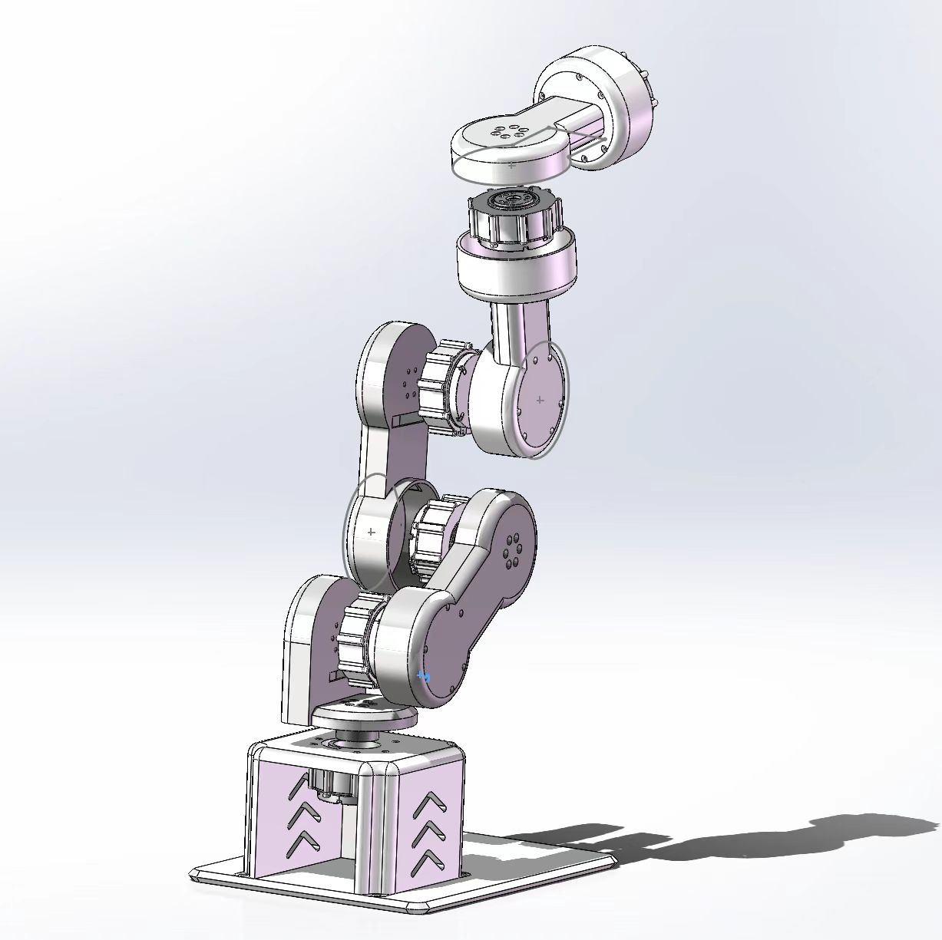
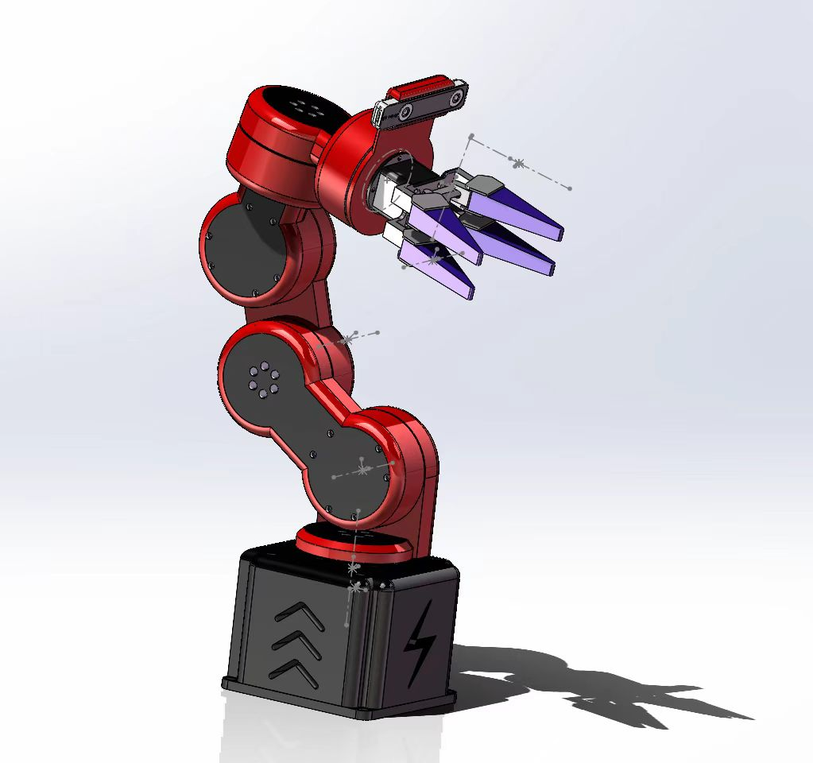
5
现有进展
Solidworks软件机械臂三维建模
T265双目相机
小米微电机
柔性夹爪
铝合金外壳

Slide 13
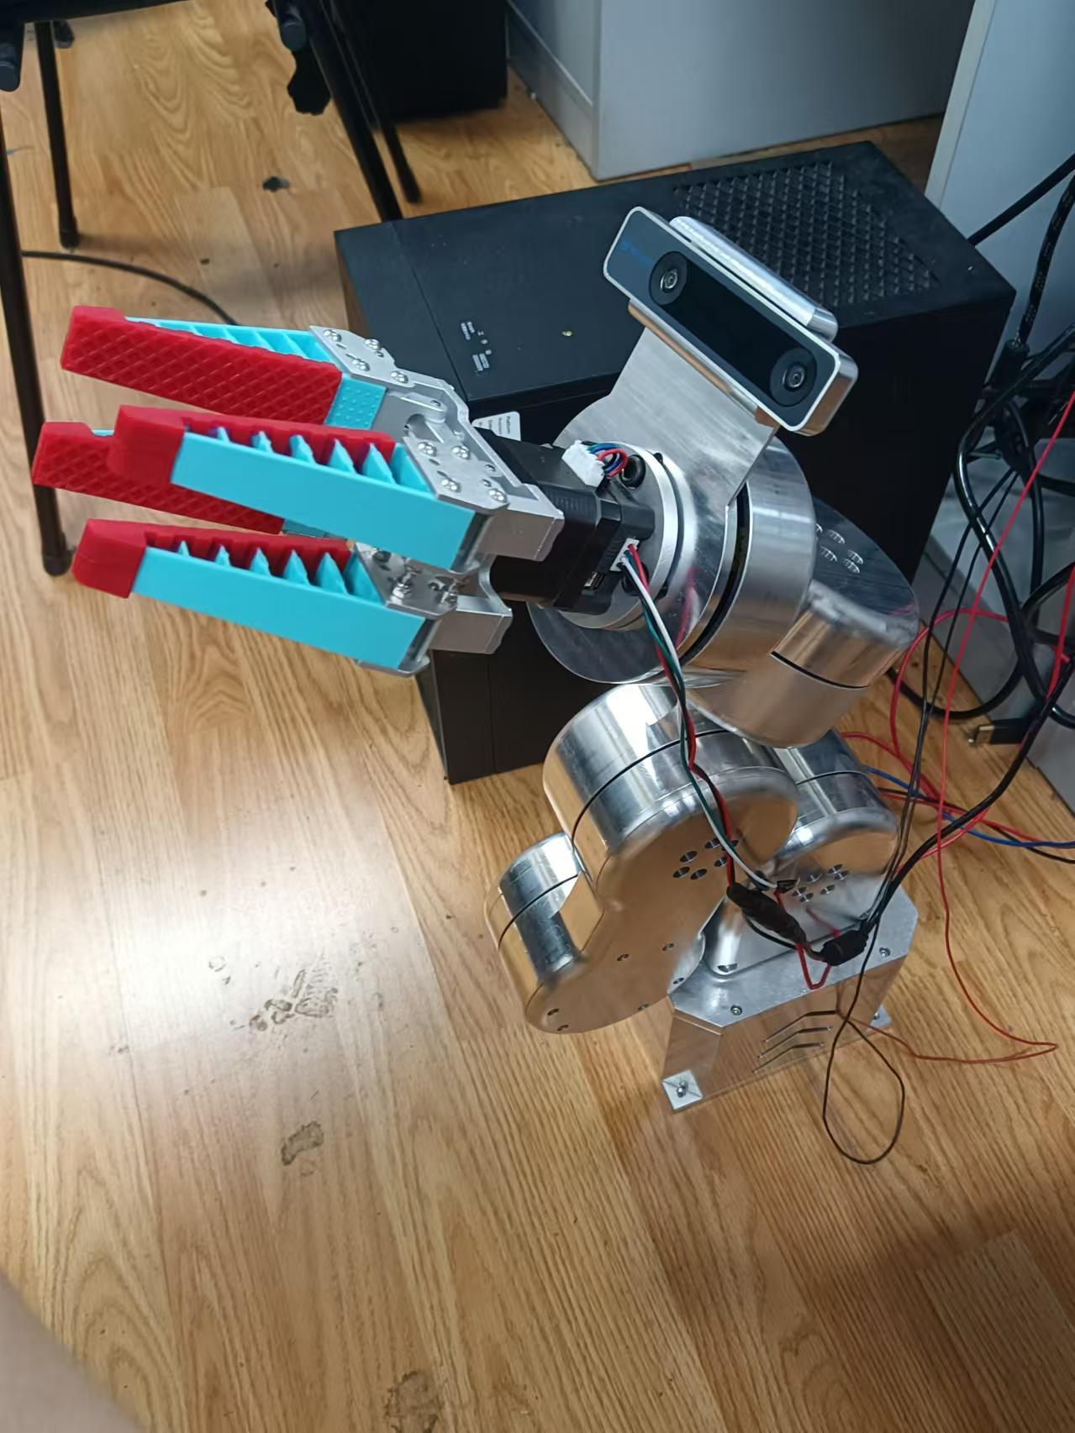
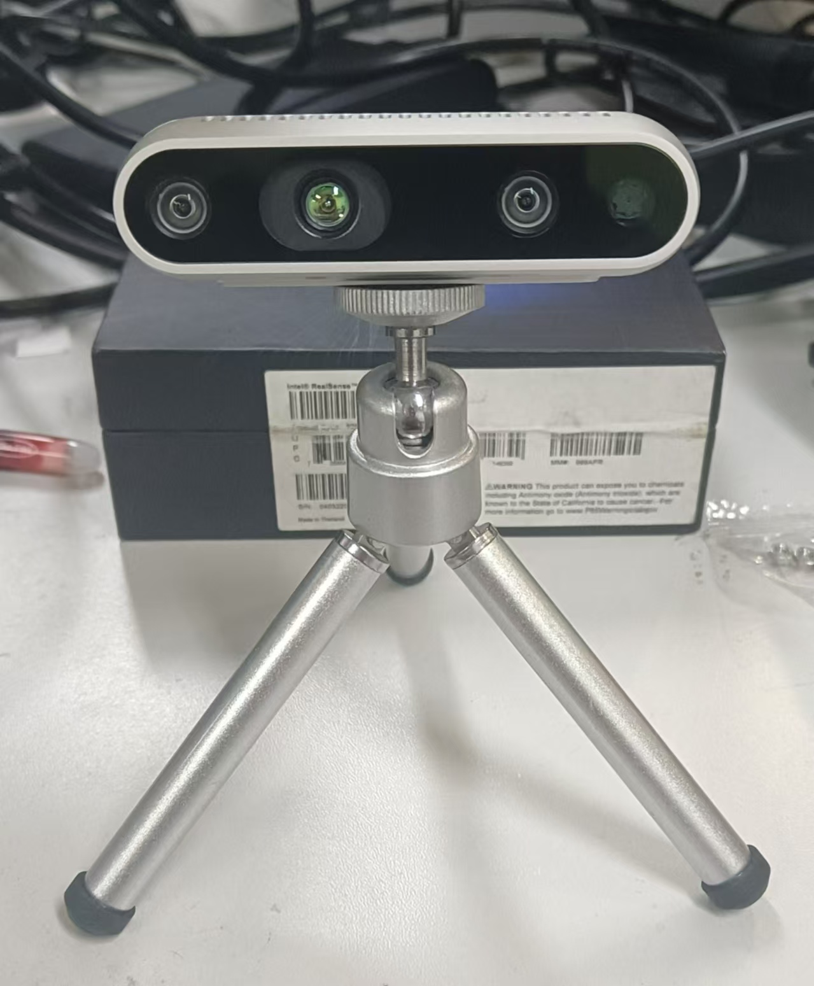
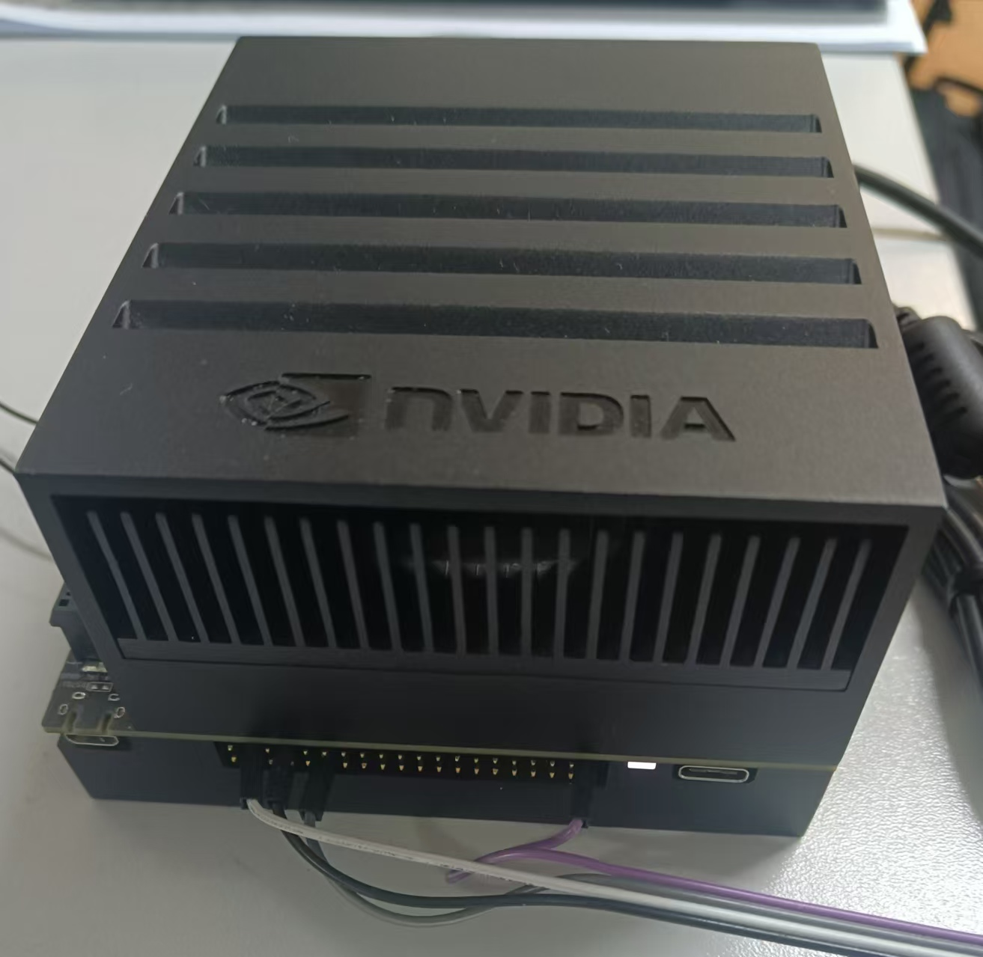
5
现有进展
CNC加工实物效果展示
技术参数
主控：Jetson AGX Xavier
相机：D435i
系统：Ubuntu20.04
臂展：600mm
关节电机峰值扭矩：12N·M
负载(kg)：1kg
控制精度(mm)：小于5mm
控制频率：150Hz左右
通讯方式：CAN总线
自由度数：六自由度
控制方式：力矩控制
D435i深度相机
Jetson AGX Xavier

Slide 14
5
现有进展
结构框图
电源适配器
19V供电
HDMI
USB
显示器
Jetson AGX Xavier
D435i
柔性夹爪
小米微电机
×6
12V供电
电源适配器
24V开关电源
×2
CAN总线

Slide 15
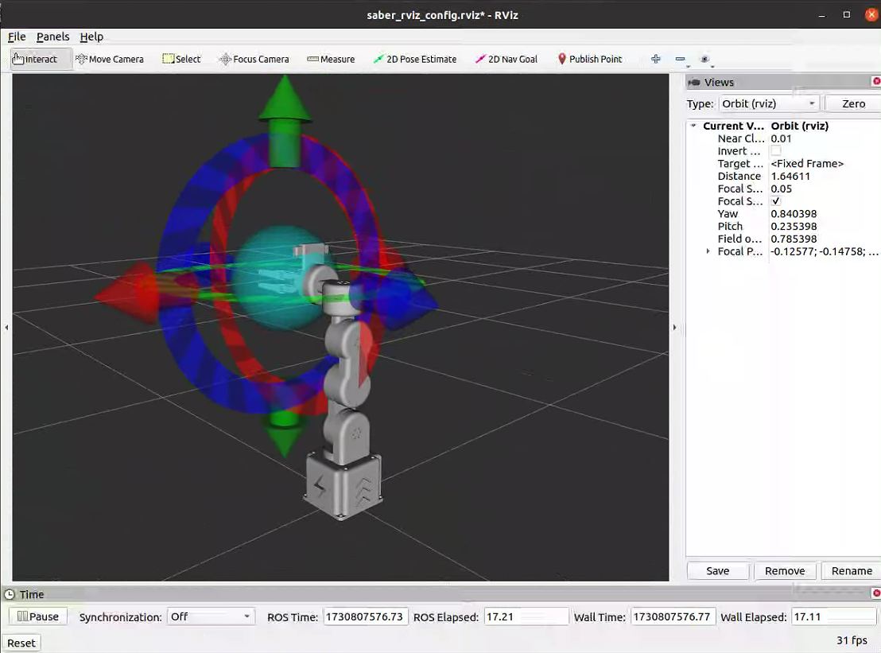
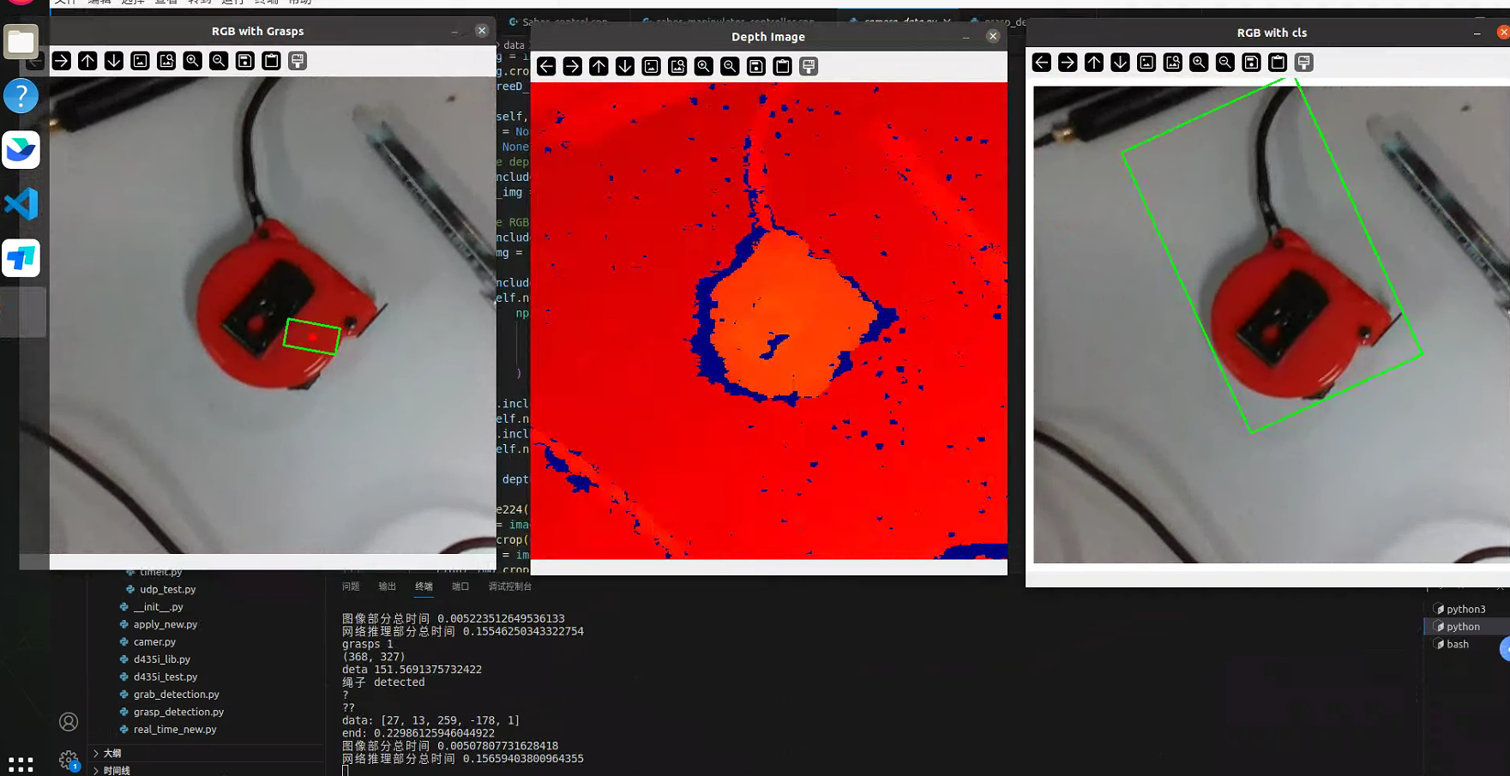
5
现有进展
功能展示
Rviz界面可视化虚拟机械臂
基于RGB图和深度图的抓取检测

Slide 16
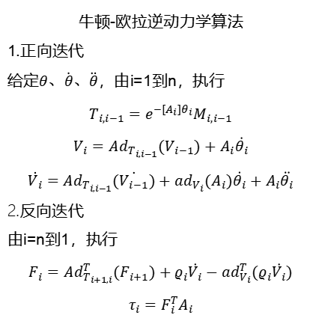
5
现有进展
关节角度控制方法
牛顿-欧拉逆动力学算法
1.正向迭代
给定$θ、\dot{θ}、\ddot{θ}$，由i=1到n，执行
$$T_{i,i−1}=e^{−[A_{i}]θ_{i}}M_{i,i−1}$$
$$V_{i}={Ad}_{T_{i,i−1}}(V_{i−1})+A_{i}\dot{θ_{i}}$$
$$\dot{V_{i}}={Ad}_{T_{i,i−1}}(\dot{V_{i−1}})+{ad}_{V_{i}}(A_{i})\dot{θ_{i}}+A_{i}\ddot{θ_{i}}$$
2.反向迭代
由i=n到1，执行
$$F_{i}={Ad}_{T_{i+1,i}}^{T}(F_{i+1})+ρ_{i}\dot{V_{i}}−{ad}_{V_{i}}^{T}(ρ_{i}\dot{V_{i}})$$
$$τ_{i}=F_{i}^{T}A_{i}$$
重力补偿
+
$$θ_{d}$$
+
+
力矩
$$θ$$
PID算法
伺服电机
$$−$$
编码器
关节角度控制框图

Slide 17
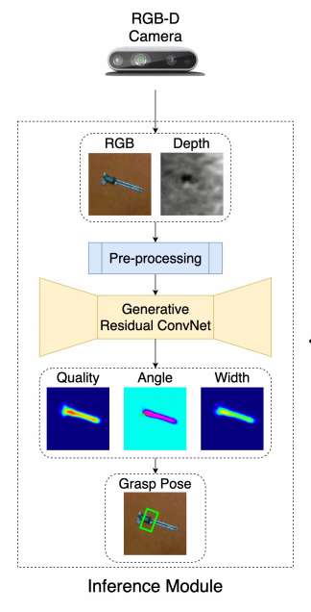
5
现有进展
GRCNN抓取检测方法
首先通过双目相机获取RGB图像及相应的深度图像，对其进行裁剪、调整大小和规范化等预处理操作，得到224×224大小的n通道输入图像，然后将其传递进入抓取检测网络。抓取检测网络要由主干网络MobileNetV2和上采样模块Upsample组成，对于输入的n通道图像模式没有限制；无论是仅输入RGB图像还是仅输入深度图像或者两者同时输入，都能进行抓取检测。预处理后的输入图像进入抓取检测网络后，先由MobileNetV2进行特征提取，然后进入Upsample上采样模块生成热力图，分别得到抓取质量分数、抓取角度和抓取宽度。最后，通过对这三幅热力图进行后处理，即可预测出目标物体的抓取位姿。

Slide 18
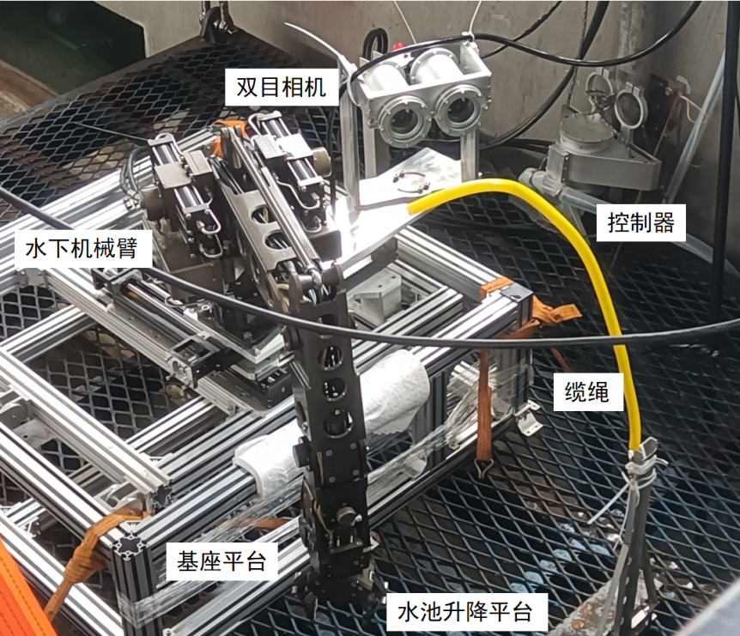
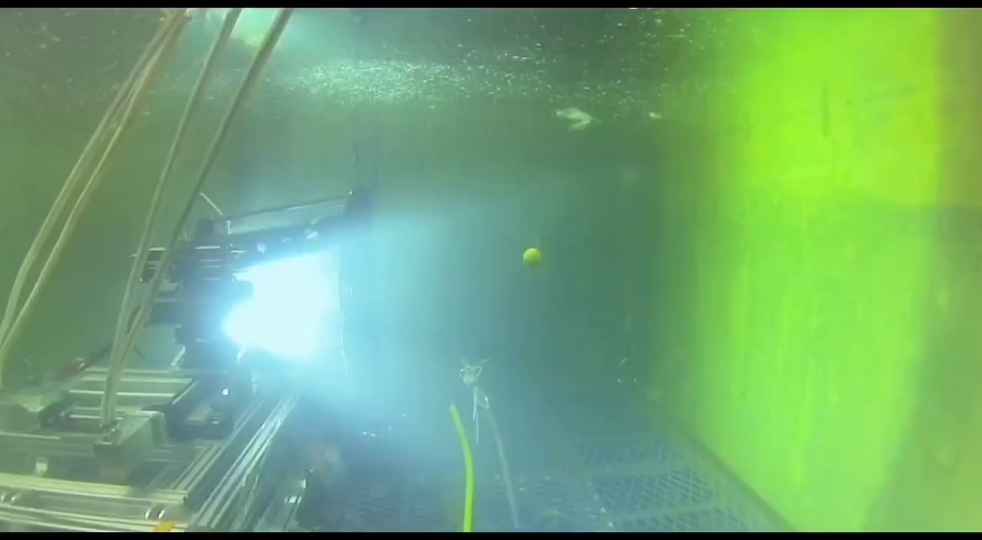
5
现有进展
水下抓取实验平台
水下抓取实验视频

Slide 19
恳请各位老师批评指正
答辩人：夏腾辉
导师：吴乃龙

